Slide 1
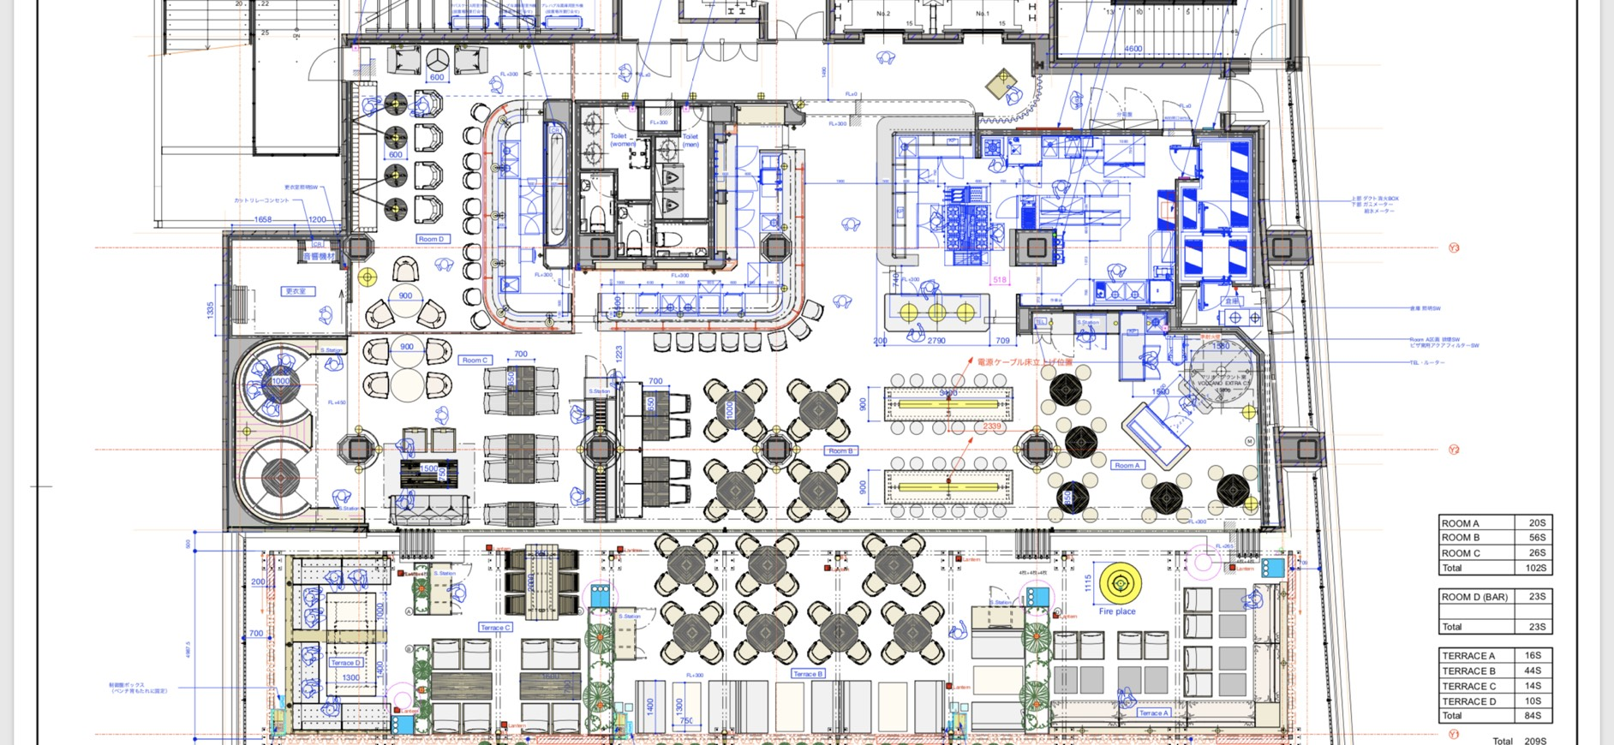

T4
T3
T2
T1
B3
B2
B1
ランチ用卓番
T5
B4
A4
A3
A2
T6
T7
B5
B6
B7
B8
A1
T8
T10
5デシャ
B11
B10
B9
4デシャ
3デシャ
Buffet
F4
F2
D6
D5
D4
F5
F3
D3
D2
Luxury
room
Pizza
D7
D8
D1
F7
F1
F10
2レジ
F8
F9
Buffet
Waiting
Room
Coquette
(Crew room)
Kitchen
1レジ
Crew room
Entrance

Slide 2
ロジー 卓番
Coquette
倉庫
H７
H５
H３
H１
I７
I５
I３
I１

